Slide 1
Екскурсійний маршрут по мікрорайону «Совки»
Автор: Бебешко Марія Ігорівна, учениця 6 класу ліцею №144 ім. Г. Ващенка міста Києва;
Педагогічний керівник: Данилова Оксана Євгеніївна, вчитель географії ліцею №144 ім. Г. Ващенка міста Києва.

Slide 2
Мета дослідження:
дослідити мікрорайон Совки на базі розповідей жителів цієї місцевості.
Завдання дослідження:
- опрацювати літературу на тематику історії розбудови колишніх околиць міста;
- опитати жителів мікрорайону Совки;
- відповідно до віднайденої інформації, скласти екскурсійний маршрут.

Slide 3
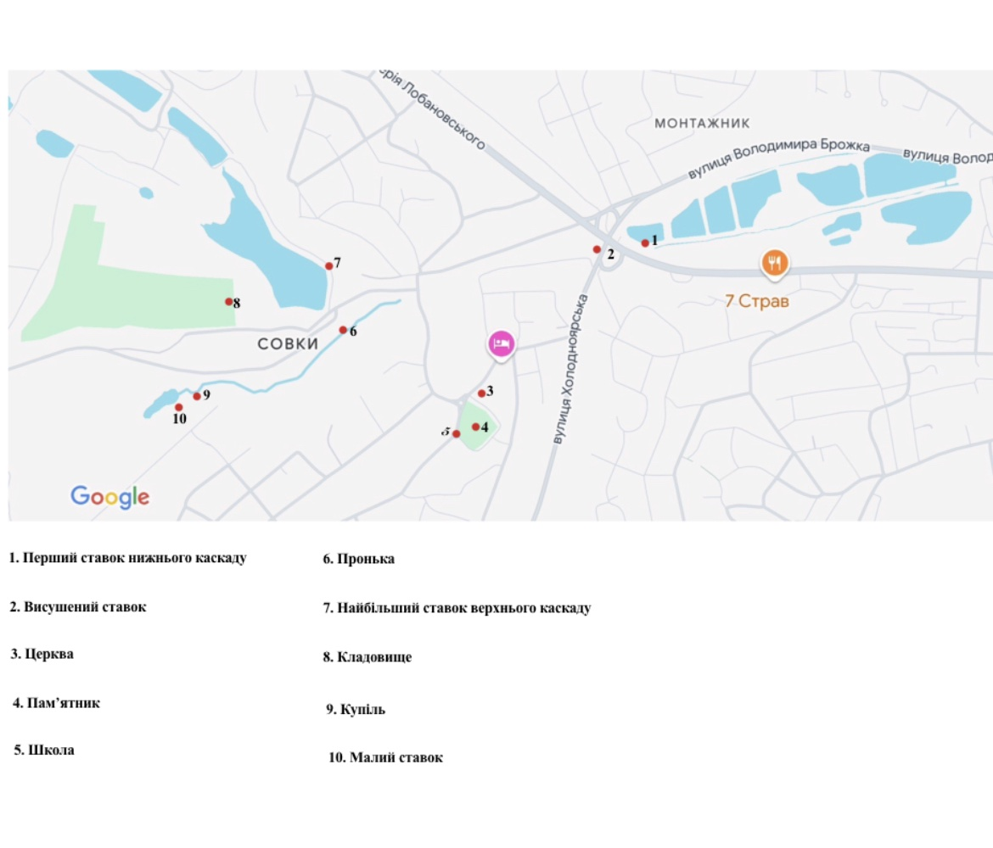
Карта екскурсійного маршруту по мікрорайону «Совки». Створено авторкою.

Slide 4
Совки
Мікрорайон «Совки» є своєрідною мальовничою оазою Солом’янського району, вирізняючись рідкісним каскадом ставків та мальовничими пагорбами. Давно забулися старі селища навколо Києва, але досі процвітають Совки, поселення з «пташиною» назвою.
Кожен скаже, що Совки — це райська місцина посеред бурхливого мегаполісу – Києва, це відпочинок від міських турбот.
Щоб дізнатися про час виникнення нашого селища, про його перших жителів, мені довелося звернутися до історичних архівів.
Совки ― історична місцевість, розташована між проспектом Валерія Лобановського і вулицями Володимира Брожка, Холоднаярська і Жулянами, вони знаходяться на перетині двох районів Солом’янського та Голосіївського.
Отже, Совки ― це окремий світ зі своїми звичаями, традиціями і людьми. Совки – це мальовнича місцина посеред Києва, з рідкісними каскадами ставків, підземних джерел та живописних пагорбів.

Slide 5
Походження назви «Совки»
Походження назви «Совки» достеменно невідомо.
Побутує версія, що йдучи в корчму козаки казали: «Іду на Сови». Пізніше ця назва перетворилася на «Совки».
За однією з версій, назва походить від пташки совки або ж від однойменної комахи-шкідника.
Деякі дослідники вважають, що ця назва закріпилася ще з кам’яного віку. Стародавні люди залишили тут багато виробів, наприклад, ножеподібні пластини, топірці, наконечники для стріл та совки, яких було більше всього.
https://ya-kraeved.ru/ushastaya-sova-nochi-vernaya-podruga/

Slide 6
Історія Совок
Історія селища Совки налічує більш як 400 років. Вперше під назвою Сувки (Сувка) було згадано в 1612 році, як володіння домініканського монастиря, коли цю землю було продано шляхтичеві Ярошу Покаловичу. 1618 року поселення придбала у Покаловича Києво-Печерська лавра, а 1656 року воно перейшло до Софійського монастиря. [3]
В період 1628―1891 роках значна частина «земельних угодий» с. Совки та навколишніх сіл― Деміївка, Мишалівка, Пирогів, лісники, Красний Трактир, села п'ятьох Борщагівок та інші належали Києво-Печерській Лаврі.
Совки згадані у 2-й половині XIV століття як заміський двір київського князя Володимира Ольгердовича.
У1618 році придбані Києво-Печерською лаврою, а у 1656 році — Софійським монастирем.

Slide 7
21 травня 1718 року російський цар Петро перший «жалуваною грамотою» подарував селище Совки гетьману Івану Скоропадському (Переяславський полк).
В архівах Софіївського собору знаходимо дані про те, що в середині XIX століття «Совская дача с прудом, водяною мельницей и пахотной землей в количестве 280 десятин принадлежала Митрополичьему дому» [2]
Хто тільки не боровся за право володіти цими землями. Землі села Совки та навколишніх поселень належали:
Київському воєводству (Київський полк);
монастирям( монастирські землі), у т.ч Києво-Печерській Лаврі та митрополичому дому;
«казенным крестьянам», які ніколи не були кріпаками, тому с. Совки було «казенной деревней»― «государевы земли». В період 1628―1891 роках значна частина «земельних угодий» с.Совки та навколишніх сіл ― Деміївка, Мишалівка, Пирогів, Лісники, Красний Трактир, села п'ятьох Борщагівок та інші належали Києво-Печерській Лаврі[2].
З 1923 року Совки в межах Києва. Невдовзі селище відійшло до Київської приміської смуги та до 1933 року були центром сільської ради і лише 1933 року були остаточно підпорядковані місту.

Slide 8
Центр Совок
Центр у Совках знаходиться на перехресті вулиць Крутогірна та Каменярів.
Можна побачити середню загальноосвітню школу №121, яка зведена у 1936 р. Совська церковно-приходська школа заснована в період з 1895 року по 1900 рік . Знаходилась вона в центрі села поряд з сільським цвинтарем. У 1910 році там у двох класах навчалося 38 дітей. У 1920 році школу перевели в 2 будинки на території воскового заводу, а в 1936 році серед зеленої тиші каштанів, з’явилася велична триповерхова споруда ― середня загальноосвітня школа №121 м. Києва.
http://wikimapia.org/12271962/ru/%D0%A8%D0%BA%D0%BE%D0%BB%D0%B0-%E2%84%96-121

Slide 9
Пам’ятник
Під час оборони Києва в 1941 році через Совки проходила третя лінія фронту. Совська балка використовувалася для закритого розміщення війська та артилерії. 9 травня 1970 року відбулося урочисте відкриття пам’ятника загиблим мешканцям селища Совки. На виготовлення та встановлення пам’ятника жителі Совок зібрали 1000 карбованців. Цей пам‘ятник зберігає памʼять про тих героїв, які захищали рідну землю від загарбників під час Другої світової війни. Біля підніжжя пам'ятника на кургані встановлено 6 гранітних плит з іменами загиблих воїнів-мешканців селища Совки. На постаменті надпис: “Вічна слава воїнам, які загинули за свободу і незалежність нашої Вітчизни в 1941- 1945 роках”. . Всі найбільші свята, пам’ятні дати, які відзначає мікрорайон проходять біля пам’ятника.
http://maps.interesniy.kiev.ua/ua/streets/kamenyarov/pamyatnik-voinam-sela-sovki

Slide 10
Церква
Зважаючи на невеликі розміри та малу кількість населення, Совки до 1910-х років не мали власної церкви. За часів Гетьманщини було збудовано церкву Різдва Пресвятої Богородиці у 1918 році. У 1966 році за три дні до храмового свята Різдва пресвятої Богородиці, після ремонту, який зробила громада, церква згоріла.
Поряд з парком, пам’ятником та школою стоїть сучасна дерев’яна автокефальна православна церква пресвятої Богородиці, яка була зведена на кошти меценатів та мешканців мікрорайону у 1997 році.
http://www.osnsovki.kiev.ua/history-2/

Slide 11
Совські ставки. Верхній каскад
Окрасою мікрорайонна є Совські ставки. Вони складаються з двох каскадів верхнього та нижнього каскаду. В каскад ставків входять 17 ставків, вони розташовані на площі 22 гектара землі.
Група верхніх ставків складається з шести водоймищ. Вони розташовані ланцюжком із півночі на південь та розділені вузькими перешийками. У Верхньому каскаді Совських ставків налічується кілька сотень видів рослин, також деяким деревам понад 100 років. Також тут гніздяться понад 30 видів водоплавних птахів. Також це гарне місце для відпочинку та прогулянок. У ставку можна зустріти качок, риб, черепах, вужей та жаб. Але нажаль останні 20 років ставок майже не очищується. Це пов‘язано з відсутністю фінансування.
Фото було зроблено авторкою

Slide 12
Совські ставки. Нижній каскад
Нижній каскад Совських ставків має велику територію, яка є у вигляді овальної форми та має площу 19,1 га. Наразі нижній каскад має поганий стан: потребує прибирання, очищення водоймів, а в майбутньому і облаштування цих живописних місць. Це місце є екологічно цінним. Дуже багато зусиль спрямована на те, щоб облаштувати водойомний парк дикої природи.
Совські озера — це різноманітний та унікальний світ тварин та рослин прісноводної ландшафтної екосистеми.
Фото було зроблено авторкою

Slide 13
Купель
Також у Совках на верхньому каскаді ставків, а саме біля маленького ставка знаходиться цікаве місце за назвою - Купель. Це джерело з чистою проточною водою, яке наповнює саму купель. Цю Купель змайстрували місцеві мешканці, щоб загартовувати своє здоров’я круглий рік. У цьому місці стоїть хрест, і кожен тиждень туди приходить священик освятити джерело.
Фото було зроблено авторкою

Slide 14
Висновки дослідження: було опрацьовано літературу на тематику історії розбудови колишніх околиць міста; опитано жителів мікрорайону «Совки». , відповідно до віднайденої інформації, складено екскурсійний маршрут по географічним та історичним об'єктам мікрорайону «Совки». Дослідивши історію і походження назви, стало цікавіше пізнавати нове. З’явилася мотивація поглибитись ще більше в історію.
Наукова новизна: вперше складено екскурсійний маршрут по географічним та історичним об'єктам мікрорайону Совки.
Особистий внесок: було здійснено пошук інформації за даною специфічною тематикою, а також проведено інтерв'ю з жителями Совок.

Slide 15
СПИСОК ВИКОРИСТАНИХ ДЖЕРЕЛ
Архівні дані―ф. №221, 1618, Ед. Хр. № 68
Архівні дані―ф. №51, оп. №3,1718р, Ед. Хр. №1173, л.л. 88
Невідомі периферії Києва. Солом’янський район/ С. Широчин, О. Михайлик. – К.: Скай Хорс, 2020.- 400с.,іл.
Вулиці Києва. Довідник / За ред. А. В. Кудрицького.— К. : «Українська енциклопедія» ім. М. П. Бажана, 1995.
Київ до кожного будинку. Атлас. М 1:22000. — К. : ДНВП «Картографія», 2001, 2003–2011. — 96 с.
Рибаков М. О. Невідомі та маловідомі сторінки історії Києва. — Київ : «Кий», 1997
ЕЛЕКТРОННІ ДЖЕРЕЛА
https://uk.wikipedia.org/wiki/Совки_(Київ)
https://kievvlast.com.ua/text/tri-kiti-mikrorajonu-sovki
https://kyiv.comments.ua/ua/article/society/developments/1787-sovski-stavki-hmarochosi-chi-eko-park.html
https://rubryka.com/special_project/bioreserves/

